Slide 1
소재수치해석
신소재공학과 박영훈

Slide 2
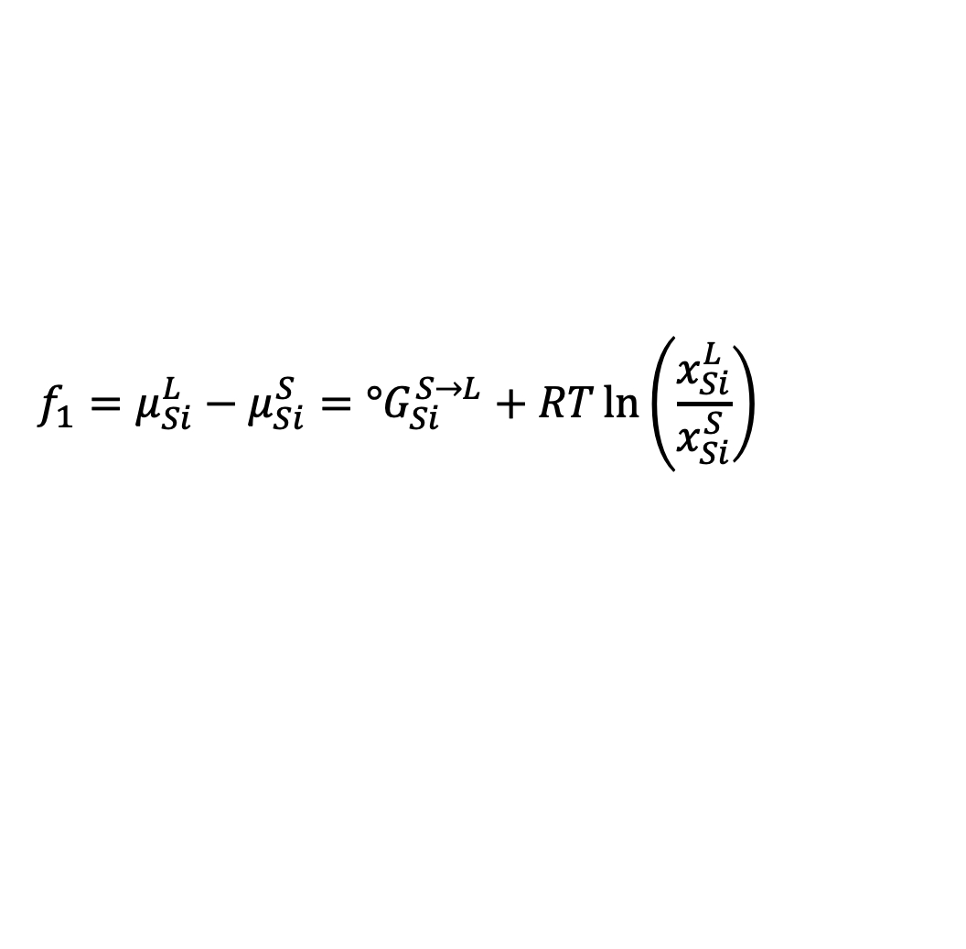
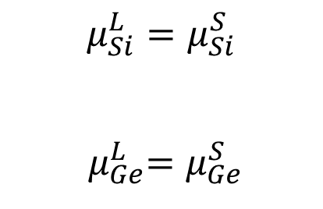

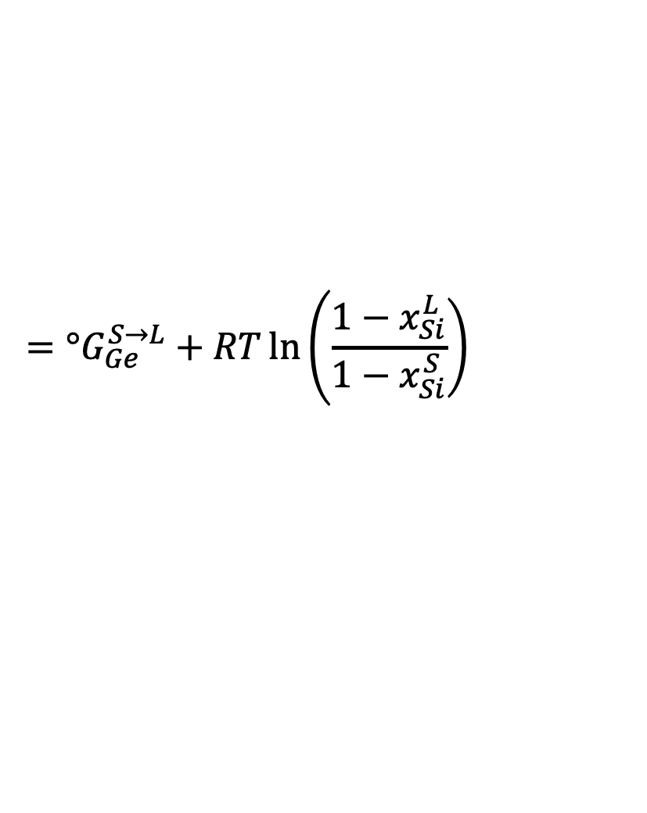
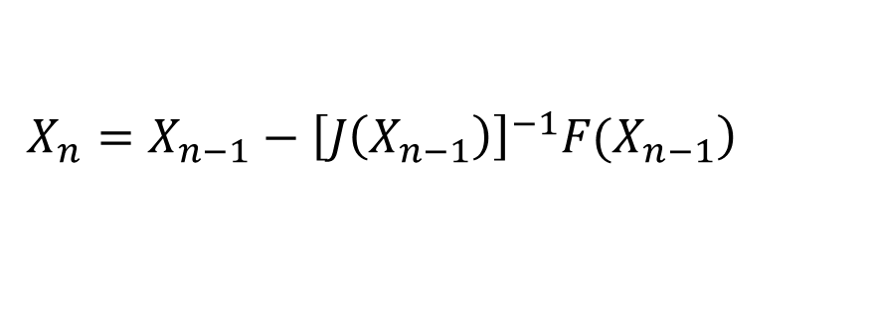
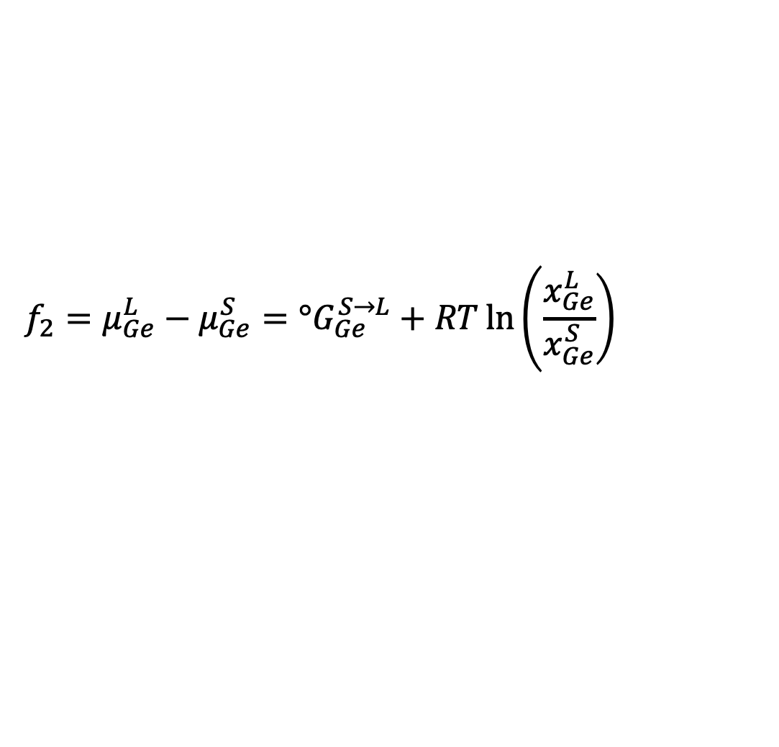
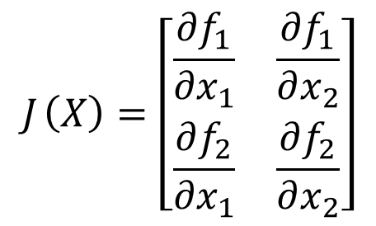
Ge-Si Phase Diagram
HW4
Background
$$\left.f_{1}=μ_{Si}^{L}−μ_{Si}^{S}={°G}_{Si}^{S→L}+RT\ln\left(\frac{x_{Si}^{L}}{x_{Si}^{S}}\right.\right)$$
$$x_{1}$$
$$μ_{Si}^{L}=μ_{Si}^{S}$$
$${ μ}_{Ge}^{L}=μ_{Ge}^{S}$$
$$x_{2}$$
$$\left.f_{2}=μ_{Ge}^{L}−μ_{Ge}^{S}=°G_{Ge}^{S→L}+RT\ln\left(\frac{x_{Ge}^{L}}{x_{Ge}^{S}}\right.\right)$$
$$\left.=°G_{Ge}^{S→L}+RT\ln\left(\frac{1−x_{Si}^{L}}{1−x_{Si}^{S}}\right.\right)$$
$$F_{ }\left(X\right)=\left[\begin{matrix}\left.f_{1}(x_{1},x_{2}\right) \\ \left.f_{2}(x_{1},x_{2}\right)\end{matrix}\right]=\left[\begin{matrix}0 \\ 0\end{matrix}\right]$$
$$X_{ }=\left[\begin{matrix}x_{1} \\ x_{2}\end{matrix}\right]$$
Newton’s Method를 사용하여 를 구한다.
Newton’s Method
$$J_{ }\left(X\right)=\left[\begin{matrix}\frac{∂f_{1}}{∂x_{1}} & \frac{∂f_{1}}{∂x_{2}} \\ \frac{∂f_{2}}{∂x_{1}} & \frac{∂f_{2}}{∂x_{2}}\end{matrix}\right]$$
$$\left.X_{n}=X_{n−1}−{\left[J\left(X_{n−1}\right)\right]}^{−1}F(X_{n−1}\right)$$

Slide 3
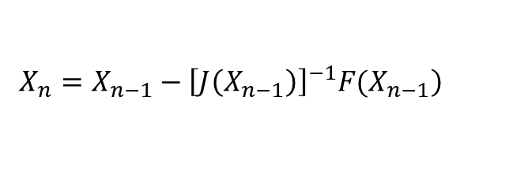
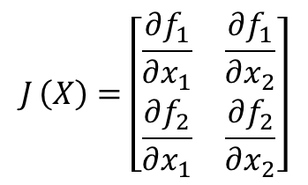
연립 방정식의 Newton Method를 수행하는 프로그램
PART 1
MAIN
$$J$$
$$J^{−1},X,F\left(X\right),Temp$$
$$X,Temp$$
$$X$$
Jacobian
Newton
Method
$$J^{−1}$$
$$J$$
Inverse
$$J_{ }\left(X\right)=\left[\begin{matrix}\frac{∂f_{1}}{∂x_{1}} & \frac{∂f_{1}}{∂x_{2}} \\ \frac{∂f_{2}}{∂x_{1}} & \frac{∂f_{2}}{∂x_{2}}\end{matrix}\right]$$
$$\left.X_{n}=X_{n−1}−{\left[J\left(X_{n−1}\right)\right]}^{−1}F(X_{n−1}\right)$$

Slide 4
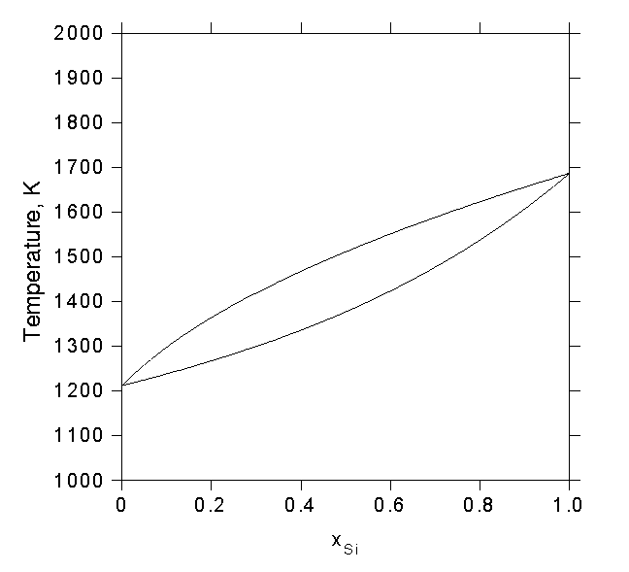
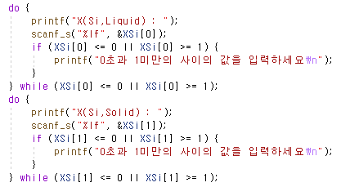
1687.00K
종료 온도
$$T_{n}$$
$$T_{n−1}$$
1211.40K
시작 온도
$$x_{1 }^{T_{n}}$$
$$x_{2}^{T_{n}}$$
1211.5K
에서 시작
1687K
를 넘어가면 종료
$$x_{1 }^{T_{n−1}}$$
$$x_{2 }^{T_{n−1}}$$
앞서 구한 X값들을 기준으로 Newton Method를 수행하여 다음 온도에 대한 X값을 구한다.
시작 온도에 대한 X값은 임의의 값을 입력 받아 Newton Method를 수행한다.

Slide 5
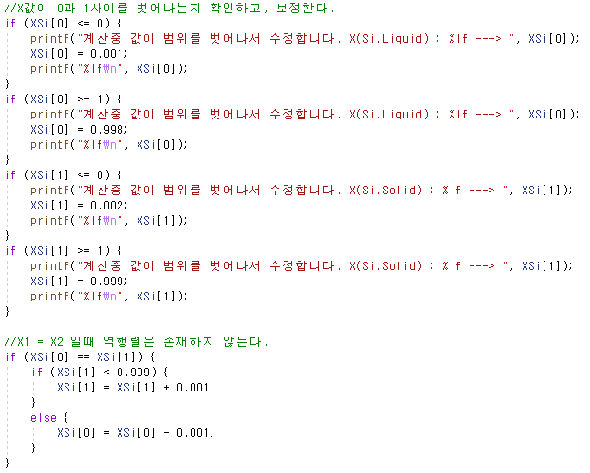
Newton Method를 수행하면서 고려한 점
PART 2
X값들의 범위가 0과 1사이에 존재해야 한다.
Jacobian의 역행렬을 계산하면서 역행렬이 존재하지 않는 경우가 발생할 수 있다.
계산 도중 X값이 음수가 되면
0과 가까운 값으로 보정
계산 도중 X값이 1보다 커지면
1과 가까운 값으로 보정
X1 = X2가 되면
두 값이 차이를 가지도록 보정
Newton Method를 1000번 수행하면
해를 구하지 않고 다음 온도로 넘어간다
X의 값은 처음 입력 받은 온도로 초기화한다

Slide 6
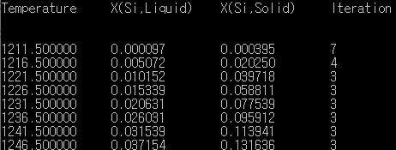
보정하는 X의 값이 0.001 미만인 경우
보정하는 X의 값이 0.1 이상인 경우
해가 0에 매우 가까운 경우 해를 찾지 못함

Slide 7
Ge-Si Phase Diagram
PART 3
$$x_{Si}$$
$$x_{Si}$$

